Slide 1



Le don d’organes
Source : Site web Top santé
expression & communication
Prénom Nom
prénom Nom

Slide 2
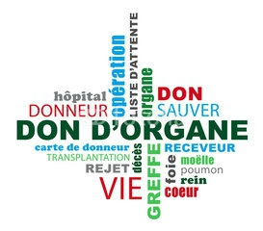
Introduction
Pourquoi la demande d’organes est–elle plus importante que l’offre en France ?
Source: Site web Notre temps

Slide 3
Sommaire
I- Des dons insuffisants
Les conditions pour être donneur
Une démarche complexe
Les appréhensions des donneurs
II- Des receveurs de plus en plus importants
Des conditions d’attribution strictes
Un manque de chance ?
Les causes d’une forte demande d’organes
III- Les solutions pour équilibrer l’offre et la demande
La loi de « Tous donneurs par défaut » instaurée en 2017
Campagne d’information

Slide 4
I- Des dons insuffisants 1) Les conditions pour être donneur
Donner de son vivant
Donneur décédé
Mort par arrêt cardiaque
Mort encéphalique

Slide 5
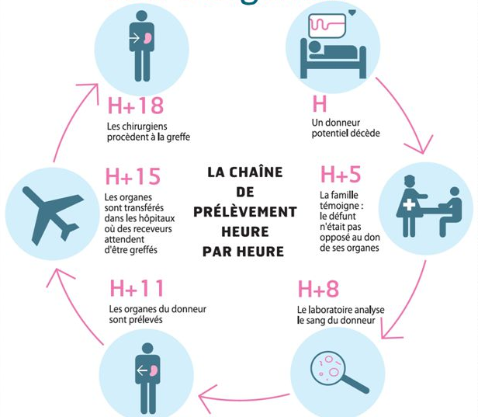
I- Des dons insuffisants 2) Une démarche complexe
Cas des donneurs vivants
Exprimer sa volonté de donner
Evaluation médicale
Evaluation de la motivation
Cas des donneurs décédés
Source: Site web Agence de biomédecine

Slide 6
I- Des dons insuffisants 3) Les appréhensions des donneurs
Problèmes de santé
Avis des famille : corps du défunt non respecté

Slide 7
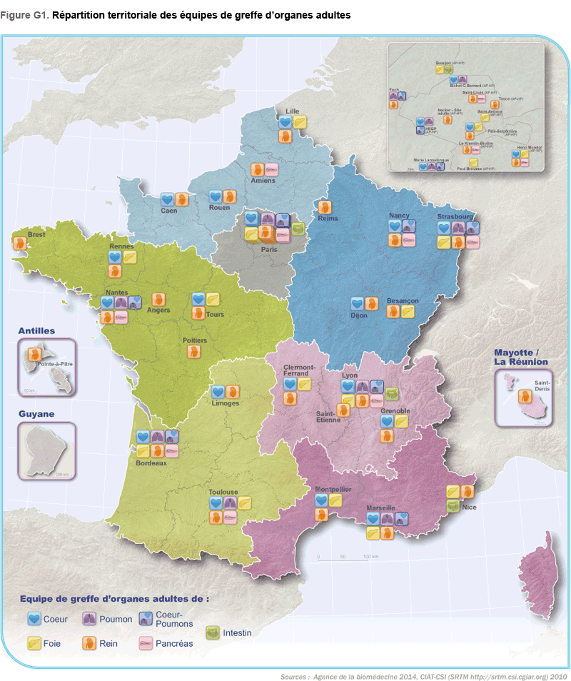
II- Des receveurs de plus en plus importants 1) Des conditions d’attribution strictes
Attribution des organes gérée par l’Agence de Biomédecine
Organe à remplacer de même taille, en bon état
Géographie
Compatibilité donneur/receveur
Donneur | Receveur
Groupe O | Tous
Groupe A | Groupe A et AB
Groupe B | Groupe B et AB
Groupe AB | Groupe AB
Source : Site web Agence de biomédecine

Slide 8
II- Des receveurs de plus en plus importants 2) Un manque de chance ?
Obtention d’un organe est très limitée et réglementée
Long délai d’attente pour obtenir un organe
Rejet de la greffe

Slide 9
II- Des receveurs de plus en plus importants 3) Les causes d’une forte demande d’organes
Population augmente et vieillit
Augmentation du nombre de malade

Slide 10

III- Les solutions pour équilibrer l’offre et la demande 1) La loi de « Tous donneurs par défaut » instaurée en 2017
Registre de refus
Lettre de refus à confier à la famille
La famille n’aura plus le dernier mot
Source : Site web agence de biomédecine

Slide 11

III- Les solutions pour équilibrer l’offre et la demande 2) Les campagnes d’information
L’Etablissement Français des Greffes
22 juin → journée nationale de réflexion sur le don d’organe
12 octobre → journée européenne du don d’organe
Source : site web Don d’organes

Slide 12
Conclusion

